Slide 1
PLAN TÉCNICO Y DE NEGOCIOS DEL CONJUNTO RESIDENCIAL ALEJANDRÍA EN LA CIUDAD DE LATACUNGA
Autores:
SR. PACHACAMA CAIZALUISA, GREGORY LUIS
SR. PROAÑO VENEGAS, CARLOS ISRAEL
Dirigido por:
ING. ROBALINO BEDÓN, IVETH CAROLINA, MDI
2017
Notes:
RM

Slide 2
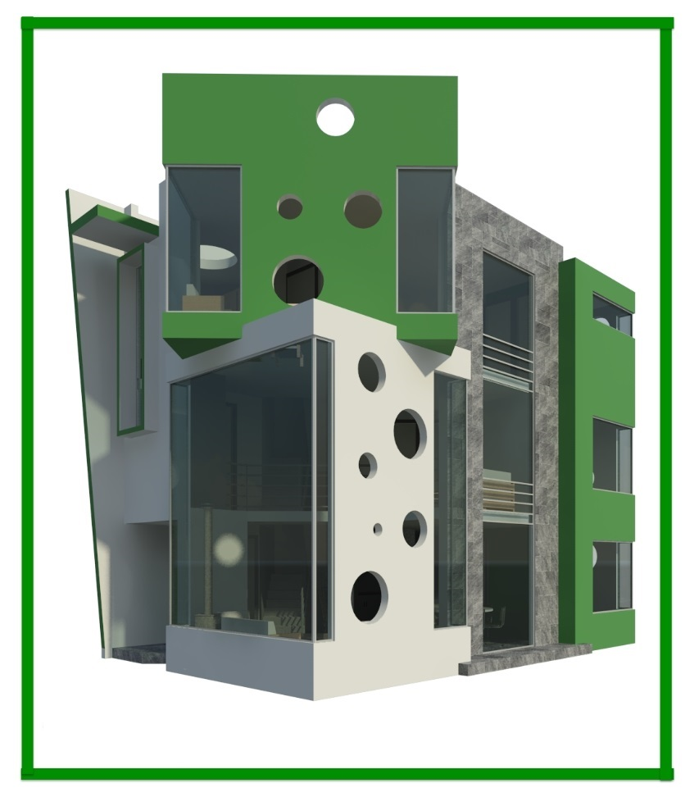
JUSTIFICACIÓN
El proyecto de inversión del Conjunto Residencial “Alejandría” favorecerá el incremento de oferta inmobiliaria en el país, contribuyendo de esta manera a satisfacer la creciente demanda de viviendas en la ciudad de Latacunga y a la reducción del déficit habitacional producto del crecimiento poblacional existente en la región.
Notes:
RM

Slide 3
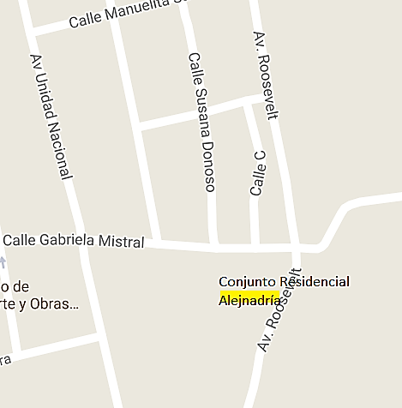
UBICACIÓN
El conjunto residencial “Alejandría” en las calles Susana Donoso y prolongación de la Avenida Roosevelt, al sur oriente de la ciudad de Latacunga, Provincia de Cotopaxi. Cabe destacar, el proyecto se ubicará en una zona segura de la afectación del volcán Cotopaxi.
Notes:
RM

Slide 4
OBJETIVOS
Objetivo General
Analizar la factibilidad económica, de construcción y desarrollar el manual de control de obra del Conjunto Residencial “Alejandría” en la ciudad de Latacunga.
Objetivos Específicos
Formular mediante un estudio de factibilidad la viabilidad técnica, administrativa y financiera para la construcción del Conjunto Residencial “Alejandría”.
Diseñar el modelo administrativo de control de obra adecuado para las etapas constructivas del proyecto
Notes:
RM

Slide 5
METAS
Evaluación de la oferta y demanda del mercado que servirá de base para el estudio arquitectónico, estructural, eléctrico, financiero y de sensibilidad del proyecto mediante un estudio de factibilidad la viabilidad técnica, administrativa y financiera para la construcción del Conjunto Residencial “Alejandría”.
Estructuración del modelo de manejo del talento humano y perfil del personal a contratar.
Creación de la guía de control de materiales, calidad y determinación de procesos de medición, pagos y recepción de obras.
Notes:
RM

Slide 6
MARCO TEÓRICO
En la investigación o el estudio de mercado se analiza la oferta la demanda del producto o servicio que se va a brindar y el proceso de comercialización del mismo.
El mercado es el lugar físico o virtual en el que están presentes las fuerzas de la oferta y la demanda con el objetivo de intercambiar bienes a un determinado precio.
Los Manuales son los instrumentos que establecen normas y que están escritas de manera breve, clara, descriptiva y explícita.
Notes:
RM

Slide 7
MARCO TEÓRICO
CICLO DE VIDA DEL PROYECTO
MANEJO DE PROYECTOS
Notes:
RM

Slide 8
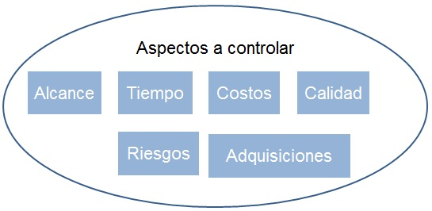
MARCO TEÓRICO
Notes:
RM

Slide 9
INDICADORES ECONÓMICOS DEL ECUADOR
INDICADORES/AÑOS | 2010 | 2011 | 2012 | 2013 | 2014 | 2015 | 2016
Riesgo País (puntos) | 925,00 | 823,60 | 814,20 | 636,70 | 510,60 | 973,20 | 866,00
Tasa empleo adecuado (%) | 41,30 | 42,60 | 45,20 | 42,80 | 48,80 | 46,50 | 41,00
Tasa sub empleo (%) | 15,80 | 11,90 | 9,70 | 11,70 | 12,20 | 14,00 | 16,30
Tasa otro empleo no pleno (%) | 27,50 | 31,00 | 30,00 | 30,70 | 27,80 | 26,40 | 27,30
Tasa empleo no remunerado (%) | 7,90 | 8,50 | 9,60 | 9,60 | 6,30 | 7,70 | 9,70
Deuda pública PIB (%) | 19,20 | 18,40 | 21,20 | 24,00 | 29,90 | 32,40 | 39,60
Evolución PIB sector construcción (%) | 3,40 | 17,60 | 12,20 | 7,40 | 7,20 | -1,70 | -10,30
Notes:
RM

Slide 10
ANÁLISIS DE LA IDEA
ESTUDIO DE MERCADO
Según el censo de población y vivienda (2010) la población de Latacunga está compuesta por 170.489 habitantes de los cuales 92.917 conforman la Población económicamente activa de la ciudad.
De acuerdo a los datos mostrados en el censo de población y vivienda (2010), la población económicamente activa de Latacunga es de 92.917, que el 83,3 % pertenecen a la clase media y además que cada familia está compuesta por 4 integrantes, se puede plantear que el tamaño de la población a investigar es de 19.350 habitantes.
Notes:
RM

Slide 11
ANÁLISIS DE LA IDEA
$$n=\frac{N{\left(Z\right)}^{2}\left(p\right)\left(1−p\right)}{e^{2 }\left(N−1\right)+Z^{2}\left(p\right)\left(1−p\right)}$$
$$n=\frac{19.350 {\left(1,96\right)}^{2}\left(0,5\right)\left(0,5\right)}{{0,05}^{2 }\left(19.350 −1\right)+{1.96}^{2}\left(0,5\right)\left(0,5\right)}$$
$$n=375$$
n: Tamaño de la muestra
e: error de muestreo (e= 0,05)
p: probabilidad a favor (p=0,5)
q: probabilidad en contra (q=0,5)
z: nivel de confianza (Z_{0.95}=1.96)
N= Población 19.350
Notes:
RM

Slide 12
RESULTADOS ENCUESTA N°1
Alternativas | Respuesta | %
Masculino | 319 | 85%
Femenino | 56 | 15%
Total | 375 | 100%
Alternativas | Respuesta | %
18 a 25 años | 4 | 1%
25 a 35 años | 131 | 35%
35 a 45 años | 169 | 45%
45 a 55 años | 34 | 9%
55 años o más | 38 | 10%
Total | 375 | 100%
Alternativas | Respuesta | %
Soltero | 19 | 5%
Casado | 300 | 80%
Unión libre | 56 | 15%
Total | 375 | 100%
Alternativas | Respuesta | %
Empleado público | 139 | 37%
Empleado privado | 105 | 28%
Empresario | 41 | 11%
Comerciante | 79 | 21%
Jubilado | 11 | 3%
Total | 375 | 100%
Alternativas | Respuesta | %
Propia | 56 | 15%
Rentada | 293 | 78%
Familiar | 26 | 7%
Total | 375 | 100%
Alternativas | Respuesta | %
Localización | 56 | 15%
Accesibilidad | 19 | 5%
Cantidad de habitaciones | 38 | 10%
Costo | 244 | 65%
Calidad de los acabados | 19 | 5%
Total | 375 | 100%
Notes:
RM

Slide 13
RESULTADOS ENCUESTA N°1
Alternativas | Respuesta | %
Crédito | 319 | 85%
Contado | 56 | 15%
Total | 375 | 100%
Alternativas | Respuesta | %
Si | 345 | 92%
No | 30 | 8%
Total | 375 | 100%
Alternativas | Respuesta | %
Televisión | 8 | 2%
Radio | 26 | 7%
Periódicos o Revistas | 11 | 3%
Internet | 214 | 57%
Volantes | 116 | 31%
Total | 375 | 100%
Alternativas | Respuesta | %
Menos de 65.000 dólares | 173 | 46%
Entre 65.000 y 85.000 dólares | 128 | 34%
Entre 85.000 y 105.000 dólares | 19 | 5%
Más de 100.000 dólares | 56 | 15%
Total | 375 | 100%
Alternativas | Respuesta | %
Estructura metálica | 56 | 15%
Hormigón | 300 | 80%
Madera | 19 | 5%
Total | 375 | 100%
Notes:
RM

Slide 14
ENCUESTA N°2
Después que se tabuló toda la información de la primera encuesta se consideró como respuestas significativas:
Edad de los encuestados (30-55 años)
Deseo de adquirir una casa en la ciudad de Latacunga.
Entonces para obtener el tamaño de la muestra se toma en cuenta la población total de Latacunga 170.489 habitantes, el 25,70 % está en edades de 30 a 55 años, el 45,8% están casados y finalmente el 19.1% tiene afiliación al IESS y puede acceder a préstamos del BIESS para la adquisición de su casa. Teniendo como Población 3.913 habitantes.
$$n=\frac{N{\left(Z\right)}^{2}\left(p\right)\left(1−p\right)}{e^{2 }\left(N−1\right)+Z^{2}\left(p\right)\left(1−p\right)}$$
$$n=110$$
Notes:
RM

Slide 15
RESULTADOS ENCUESTA N°2
Alternativas | Respuesta | %
Empleado público | 58 | 53%
Empleado privado | 34 | 31%
Empresario | 8 | 7%
Comerciante | 10 | 9%
Jubilado | 0 | 0%
Total | 110 | 100%
Alternativas | Respuesta | %
Departamento | 84 | 76%
Casa | 26 | 24%
Total | 110 | 100%
Notes:
RM

Slide 16
RESULTADOS ENCUESTA N°2
Alternativas | Respuesta | %
Localización | 14 | 13%
Accesibilidad | 7 | 6%
Cantidad de habitaciones | 8 | 7%
Costo | 77 | 70%
Calidad de los acabados | 4 | 4%
Total | 110 | 100%
Alternativas | Respuesta | %
Propia | 19 | 17%
Rentada | 85 | 77%
Familiar | 6 | 5%
Total | 110 | 100%
Notes:
RM

Slide 17
RESULTADOS ENCUESTA N°2
Alternativas | Respuesta | %
Menos de 65.000 dólares | 0 | 0%
Entre 65.000 y 95.000 dólares | 5 | 5%
Entre 95.000 y 115.000 dólares | 79 | 72%
Más de 115.000 dólares | 26 | 24%
Total | 110 | 100%
Alternativas | Respuesta | %
Crédito | 101 | 92%
Contado | 9 | 8%
Total | 110 | 100%
Notes:
RM

Slide 18
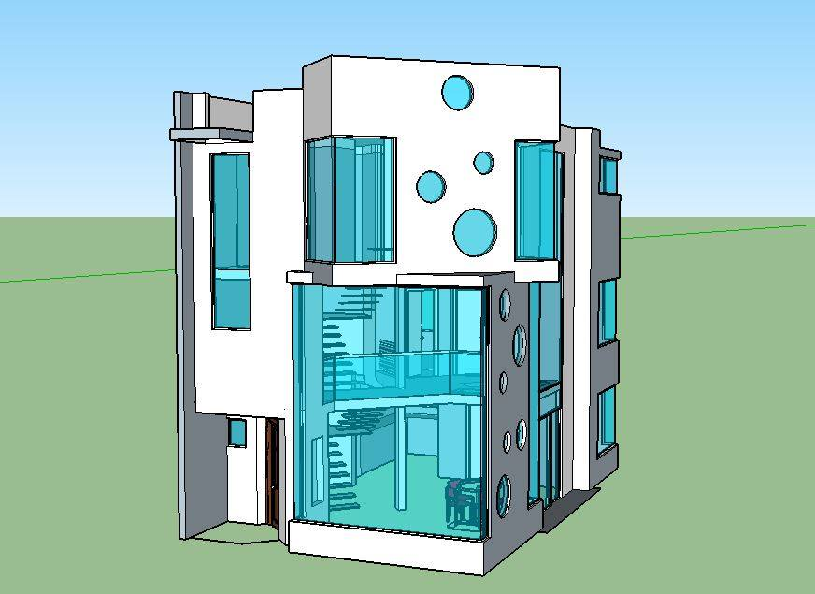
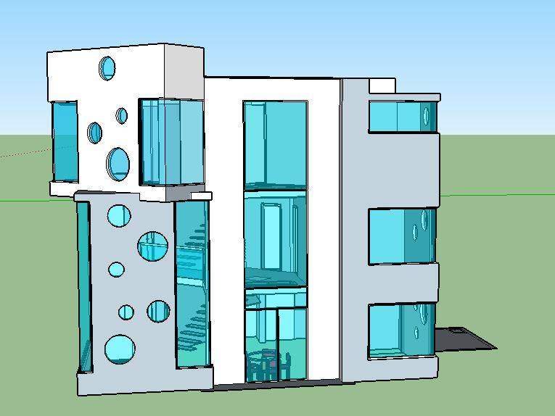
ANÁLISIS DE ALTERNATIVAS PARA EL DESARROLLO DEL PROYECTO
Una vez analizados los resultados de las dos encuestas, se presenta dos alternativas de casa para su construcción que cumplen con los requerimientos del mercado objetivo.
La alternativa número uno presentada tiene 180 m2 de construcción, 3 dormitorios, uno de ellos tipo suite, sala con doble altura, comedor, cocina, sala de estar, 2 ½ baños y 3 parqueaderos.
Notes:
RM

Slide 19
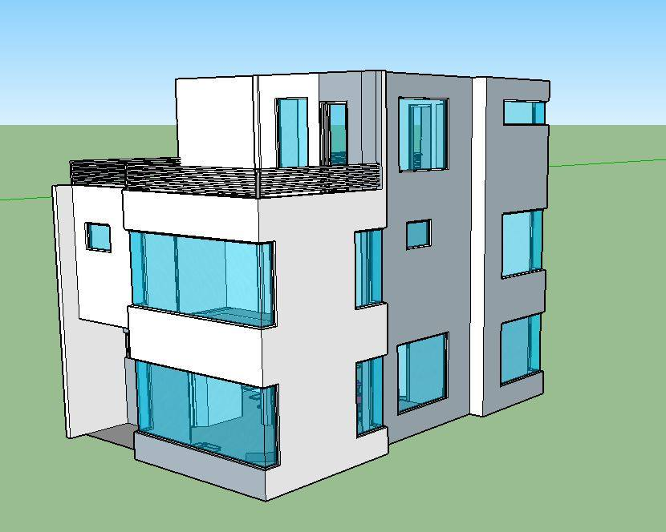
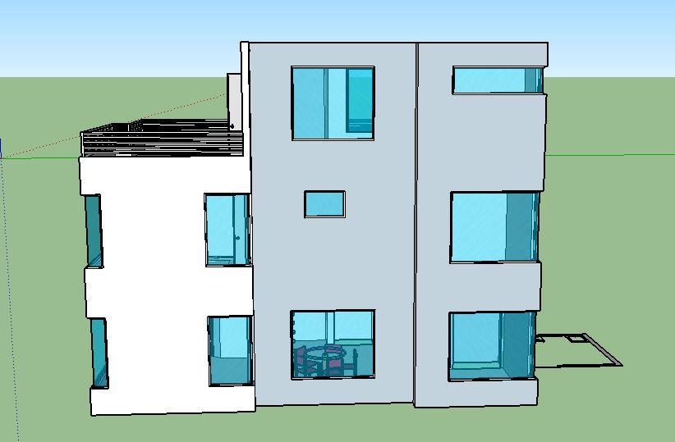
ANÁLISIS DE ALTERNATIVAS PARA EL DESARROLLO DEL PROYECTO
La alternativa número dos cuenta con 159 m2 de construcción, cuenta con 3 dormitorios, sala, comedor, cocina, 3 ½ baños y 3 parqueaderos.
Notes:
RM

Slide 20
ANÁLISIS ESTÁTICO ALTERNATIVAS DE CONSTRUCCIÓN
Análisis Estático Alternativa 1
Precio de Venta | 135.000,00
Total Ingreso | 945.000,00
Total Egreso | 753.499,97
Utilidad | 191.500,03
Margen Anual (U/I) | 6,75%
Rentabilidad Anual (U/C) | 8,47%
Margen 36 meses | 20,26%
Rentabilidad 36 meses | 25,41%
Análisis Estático Alternativa 2
Precio de Venta | 120.000,00
Total Ingreso | 840.000,00
Total Egreso | 681.566,50
Utilidad | 158.433,50
Margen Anual (U/I) | 6,29%
Rentabilidad Anual (U/C) | 7,75%
Margen 36 meses | 18,86%
Rentabilidad 36 meses | 23,25%
Análisis Estático Inversión del Promotor
Inversión Máxima | 327.499,07
Utilidad | 191.432,53
Rentabilidad Anual (U/C) | 19,48%
Rentabilidad 36 meses | 58,45%
Análisis Estático Inversión del Promotor
Inversión Máxima | 302.533,42
Utilidad | 158.433,50
Rentabilidad Anual (U/C) | 17,46%
Rentabilidad 36 meses | 52,37%
Notes:
RM

Slide 21
ANÁLISIS ESTÁTICO ALTERNATIVAS DE CONSTRUCCIÓN
El análisis estático muestra, en la alternativa 1, una mayor rentabilidad con respecto a la alternativa dos, considerando el margen de precios, el margen anual, la rentabilidad y el tiempo.
ENCUESTA N°3
Notes:
RM

Slide 22
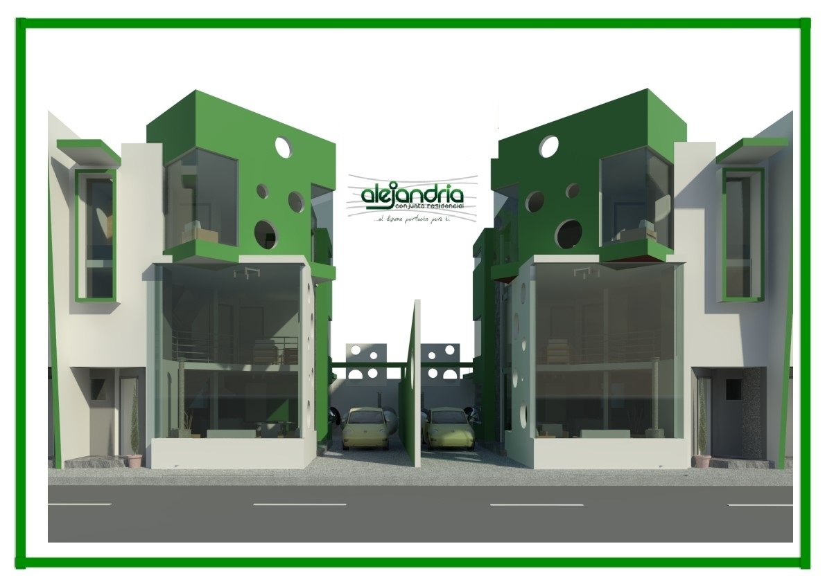
DISEÑO PROPUESTO
Notes:
RM

Slide 23
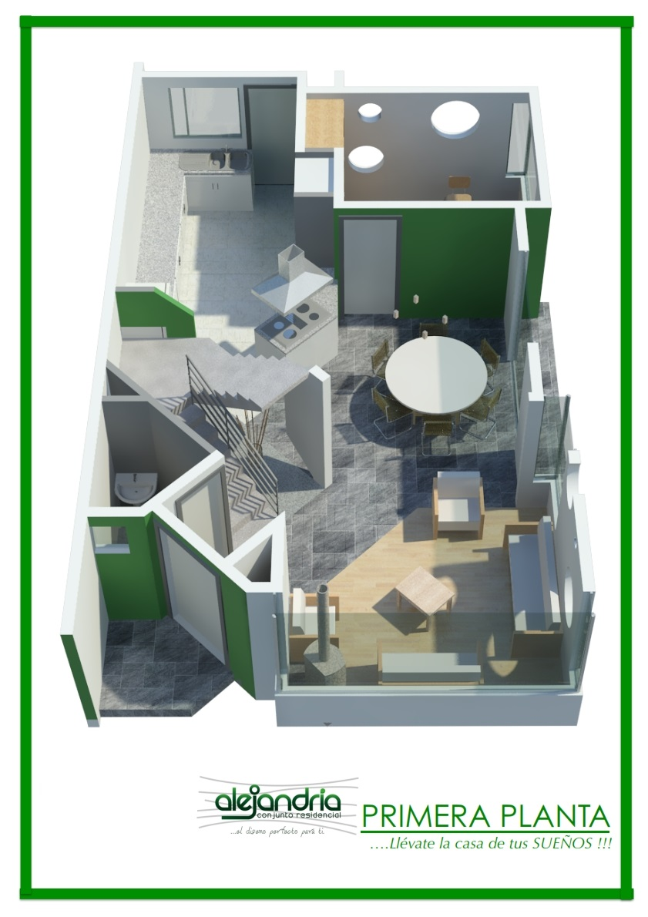
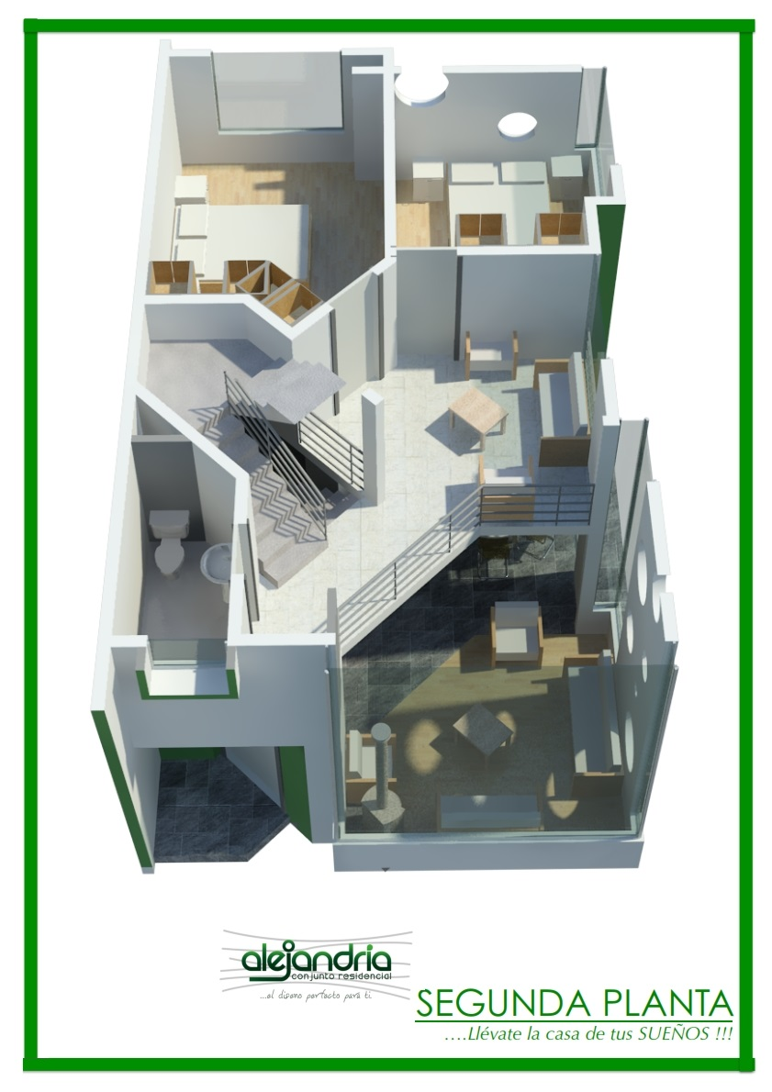
DISEÑO PROPUESTO
Notes:
RM

Slide 24
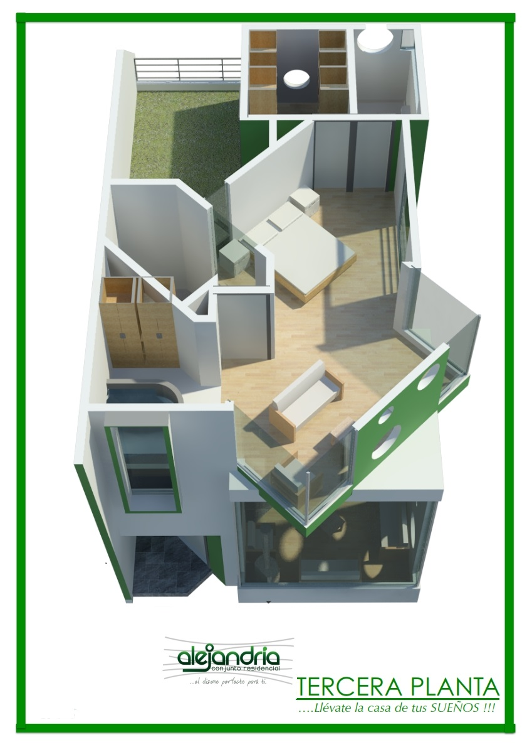
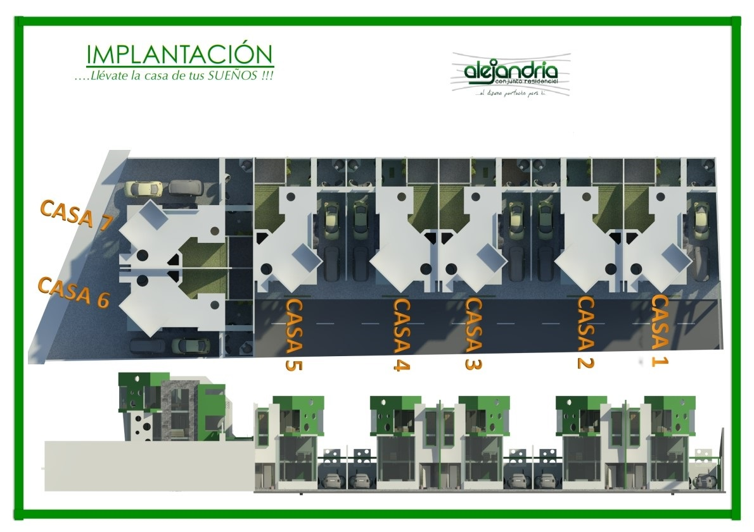
DISEÑO PROPUESTO
Notes:
RM

Slide 25
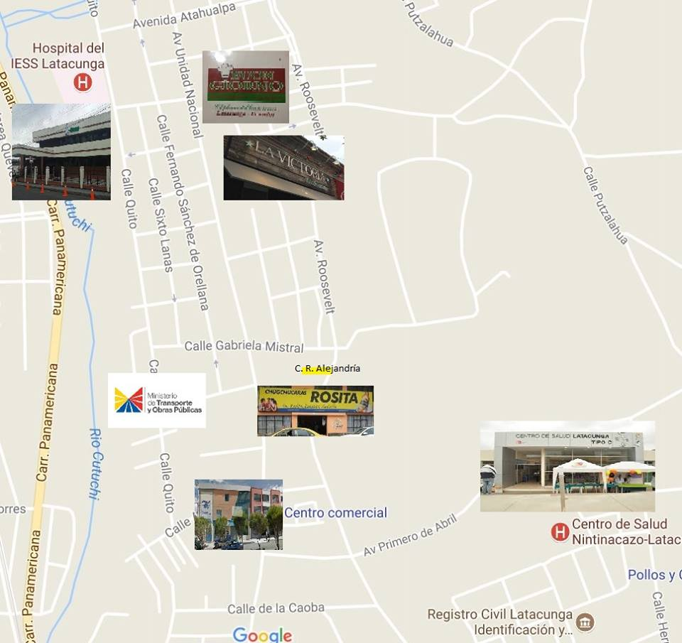
FACTIBILIDAD
Las ventajas de la ubicación del proyecto que se presenta es que se encuentra dentro de una zona de seguridad respecto a la posible afectación en caso de la erupción del volcán Cotopaxi. La Av. Roosvelt es una avenida principal con gran proyección de crecimiento de la ciudad.
Notes:
RM

Slide 26
INFORMACIÓN DE PROYECTOS CERCANOS
Proyecto | Costo USD | Área de construcción m2 | Precio por m2
La Pedrera | $ 135.000,00 | 149,00 | $ 906,04
La Hacienda | $ 125.000,00 | 138,00 | $ 905,80
Jardines de Locoa | $ 125.000,00 | 150,00 | $ 833,33
Santa Lucía | $ 89.900,00 | 110,00 | $ 817,27
Alcántara | $ 125.000,00 | 158,00 | $ 791,14
La Quinta | $ 125.000,00 | 165,00 | $ 757,58
Alejandría | $ 135.000,00 | 180,00 | $ 750,00
Bolonia | $ 65.000,00 | 87,00 | $ 747,13
La Roca | $ 128.500,00 | 176,00 | $ 730,11
Torres del Sur | $ 120.000,00 | 165,00 | $ 727,27
Terranova | $ 99.500,00 | 167,00 | $ 595,81
Notes:
RM

Slide 27
INFORMACIÓN DE PROYECTOS CERCANOS
Proyectos | N° unidades habitacionales | Año inicio de construcción | Año inicio de ventas | Año finalización de ventas | Unidades vendidas hasta la fecha | No. Habitaciones | Áreas comunales | No. parqueadero | Zona infantil | Experiencia | Reconocimiento en el mercado | Velocidad de ventas
Bolonia | 105 | 2010 | 2010 | 2013 | 105 | 2 y 3 | Si | 1 | Si | Alta | Alto | 2,92
La Hacienda | 54 | 2010 | 2010 | 2014 | 54 | 3 | Si | 1 | No | Media | Bajo | 1,13
La Roca | 30 | 2011 | 2011 | 2017 | 26 | 3 | Si | 2 | No | Media | Medio | 0,36
Terranova | 100 | 2010 | 2010 | 2017 | 30 | 4 | Si | 1 | Si | Alta | Alto | 0,36
Torres del Sur | 4 | 2013 | 2013 | 2014 | 4 | 4 | No | 2 | No | Media | Alto | 0,33
La Pedrera | 25 | 2010 | 2010 | 2017 | 22 | 3 | Si | 2 | No | Media | Medio | 0,26
Jardines de Locoa | 6 | 2015 | 2015 | 2017 | 6 | 4 | No | 1 | No | Baja | Bajo | 0,25
Alcántara | 8 | 2012 | 2012 | 2015 | 8 | 3 | No | 1 | No | Media | Alto | 0,22
Santa Lucía | 10 | 2014 | 2014 | 2017 | 8 | 3 | No | 1 | No | Alta | Alto | 0,22
La Quinta | 0 | 2015 | 2013 | 2017 | 0 | 3 | Si | 1 | Si | Alta | Alto | 0,00
Alejandría | 7 | 2017 | 2017 | 2020 | 0 | 4 | No | 3 | No | Baja | Bajo | 0,00
Notes:
RM

Slide 28
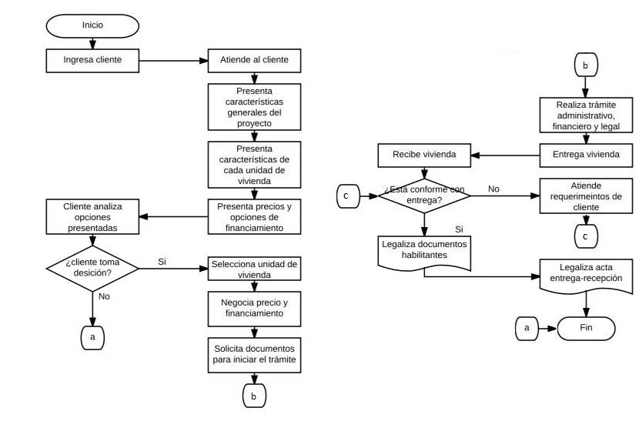
PROCESO DE SERVICIO
Notes:
RM

Slide 29
ANÁLISIS FINANCIERO
MUEBLES DE OFICINA
DETALLE | UNIDAD | CANTIDAD | COSTO UNITARIO | COSTO TOTAL
Sillas | u | 4 | $ 25,00 | $ 100,00
Escritorio ejecutivo | u | 1 | $ 150,00 | $ 150,00
Silla ejecutiva | u | 4 | $ 80,00 | $ 320,00
TOTAL |  |  |  | $ 570,00
DETALLE | UNIDAD | CANTIDAD | COSTO UNITARIO | COSTO TOTAL
Computador personal | u | 1 | $ 900,00 | $ 900,00
Impresora | u | 1 | $ 120,00 | $ 120,00
TOTAL |  |  |  | $ 1.020,00
DETALLE | UNIDAD | CANTIDAD | COSTO UNITARIO | COSTO TOTAL
Teléfono celular | u | 1 | $ 80,00 | $ 80,00
TOTAL |  |  |  | $ 80,00
Notes:
RM

Slide 30
ANÁLISIS FINANCIERO
TERRENO Y COSTOS DIRECTOS DE CONSTRUCCIÓN
DETALLE | UNIDAD | CANTIDAD | COSTO UNITARIO | COSTO TOTAL
Terreno | m2 | 1.196 | $ 100,00 | $ 119.600,00
TOTAL |  |  |  | $ 119.600,00
CONJUNTO RESIDENCIAL ALEJANDRÍA
UBICACIÓN: CALLE GABRIELA MISTRAL
CONSTRUCCIÓN VIVIENDA TIPO
DESCRIPCIÓN | COSTO DIRECTO
OBRAS PRELIMINARES | $ 1.177,28
MOVIMIENTO DE TIERRAS | $ 282,16
ESTRUCTURA | $ 14.392,48
ALBAÑILERÍA | $ 15.708,38
INSTALACIONES HIDROSANITARIAS | $ 4.236,10
INSTALACIONES ELÉCTRICAS | $ 1.685,82
ACABADOS | $ 30.386,09
OBRAS EXTERIORES | $ 2.491,20
TOTAL | $ 70.359,51
Notes:
RM

Slide 31
ANÁLISIS FINANCIERO
DISEÑO, IMPUESTOS Y CONTRATO VENDEDOR
DETALLE | UNIDAD | CANTIDAD | COSTO UNITARIO | COSTO TOTAL
Investigación y diseño | m2 | 1.258 | $ 6,00 | $ 7.548,00
TOTAL |  |  |  | $ 7.548,00
DETALLE | UNIDAD | CANTIDAD | COSTO UNITARIO | COSTO TOTAL
Impuesto predial | u | 1 | $ 324,00 | $ 324,00
Permisos de construcción | u | 1 | $ 857,00 | $ 857,00
TOTAL |  |  |  | $ 1.181,00
DETALLE | UNIDAD | CANTIDAD | COSTO UNITARIO | COSTO TOTAL
Contrato vendedor | mes | 36 | $ 500,00 | $ 18.000,00
TOTAL |  |  |  | $ 18.000,00
Notes:
RM

Slide 32
ANÁLISIS FINANCIERO
PAGO SERVICIOS BÁSICOS Y PUBLICIDAD
DETALLE | UNIDAD | CANTIDAD | COSTO UNITARIO | COSTO TOTAL
Agua | mes | 36 | $ 40,00 | $ 1.440,00
Luz | mes | 36 | $ 80,00 | $ 2.880,00
Teléfono | mes | 36 | $ 70,00 | $ 2.520,00
Internet | mes | 36 | $ 25,00 | $ 900,00
TOTAL |  |  |  | $ 7.740,00
DETALLE | UNIDAD | CANTIDAD | COSTO UNITARIO | COSTO TOTAL
Pancarta publicitaria | m2 | 4,5 | $ 15,00 | $ 67,50
Material impreso (volantes y afiches) | u | 1.000 | $ 0,05 | $ 50,00
Publicidad Internet | u | 10 | $ 5,00 | $ 50,00
TOTAL |  |  |  | $ 167,50
Notes:
RM

Slide 33
ANÁLISIS FINANCIERO
GASTOS OFICINA DE LA CONSTRUCTORA
GASTOS TÉCNICOS Y ADMINISTRATIVOS |  | GASTO MENSUAL | GASTO ANUAL
1 | GERENTE GENERAL | $ 500,00 | $ 6.000,00
2 | SECRETARIA | $ 400,00 | $ 4.800,00
3 | ASESORÍA LEGAL | $ 35,00 | $ 420,00
4 | CONTADOR | $ 35,00 | $ 420,00
5 | BODEGUERO | $ 400,00 | $ 4.800,00
ALQUILERES
7 | OFICINAS | $ 100,00 | $ 1.200,00
SERVICIOS
8 | LUZ OFICINA | $ 20,00 | $ 240,00
9 | TELÉFONO E INTERNET | $ 25,00 | $ 300,00
MANTENIMIENTOS
10 | EQUIPOS DE OFICINA | $ 20,00 | $ 240,00
11 | EQUIPO TRANSPORTE | $ 130,00 | $ 1.560,00
12 | EQUIPO CONSTRUCCIÓN | $ 30,00 | $ 360,00
AFILIACIONES
13 | AFILIACIONES CÁMARA DE LA CONSTRUCCIÓN | $ 40,00 | $ 480,00
14 | AFILIACIONES COLEGIO DE INGENIEROS CIVILES | $ 20,00 | $ 240,00
TOTAL |  | $ 1.755,00 | $ 21.060,00
TOTAL PROYECTO |  | $ 43.875,00
Notes:
RM

Slide 34
ANÁLISIS FINANCIERO
GASTOS ADMINISTRATIVOS | 8,91% | $ 43.875,00
IMPREVISTOS | 2,00% | $ 9.850,33
UTILIDADES | 8,00% | $ 39.401,33
DEPRECIACIONES | 1,50% | $ 7.387,75
TOTAL | 20,41% | $ 100.514,40
CONJUNTO RESIDENCIAL ALEJANDRÍA
UBICACIÓN: CALLE GABRIELA MISTRAL
CONSTRUCCIÓN VIVIENDA TIPO
DESCRIPCIÓN | COSTO DIRECTO | TOTAL
OBRAS PRELIMINARES | $ 1.177,28 | $ 1.417,54
MOVIMIENTO DE TIERRAS | $ 282,16 | $ 339,75
ESTRUCTURA | $ 14.392,48 | $ 17.329,74
ALBAÑILERÍA | $ 15.708,38 | $ 18.914,20
INSTALACIONES HIDROSANITARIAS | $ 4.236,10 | $ 5.100,62
INSTALACIONES ELÉCTRICAS | $ 1.685,82 | $ 2.029,87
ACABADOS | $ 30.386,09 | $ 36.587,38
OBRAS EXTERIORES | $ 2.491,20 | $ 2.999,62
TOTAL | $ 70.359,51 | $ 81.719,09
Notes:
RM

Slide 35
ANÁLISIS FINANCIERO
MODALIDAD DE PAGO Y MESES DE VENTA
MODALIDAD DE COBRANZAS
N° Meses en los que se efectuará la venta | 30 meses
Inicio de ventas | mes 7
 | % pago | N° cuotas
Entrada | 20% | 4 meses
Saldo | 80% | 1 mes
1 | Entrada | $ 5.000,00
2 | Cuota 1 | $ 7.333,33
3 | Cuota 2 | $ 7.333,33
4 | Cuota 3 | $ 7.333,33
5 | Faltante | $ 108.000,00
Mes/Casa | 7 | 11 | 15 | 19 | 24 | 28 | 32
Casa 1 | x
Casa 2 |  | x
Casa 3 |  |  | x
Casa 4 |  |  |  | x
Casa 5 |  |  |  |  | x
Casa 6 |  |  |  |  |  | x
Casa 7 |  |  |  |  |  |  | x
Notes:
RM

Slide 36
ANÁLISIS FINANCIERO
FINANCIAMIENTO Y PAGO DE INTERESES
Inversión Máxima promotor | $ 327.499,07 | 43,46%
Financiamiento Bancario | $ 250.000,00 | 33,18%
PERÍODO | CAPITAL INICIAL | INTERÉS | PAGO CAPITAL | CUOTA
0 | $ 250.000,00
1 |  | $ 13.750,00 | $ - | $ 13.750,00
2 |  | $ 13.750,00 | $ - | $ 13.750,00
3 |  | $ 13.750,00 | $ - | $ 13.750,00
4 |  | $ 13.750,00 | $ 250.000,00 | $ 263.750,00
TOTAL |  | $ 55.000,00 | $ 250.000,00 | $ 305.000,00
Notes:
RM

Slide 37
ANÁLISIS FINANCIERO
El Flujo de Caja permite determinar la cobertura de todas las necesidades de efectivo a lo largo de los meses de vida útil del proyecto.
Notes:
RM

Slide 38
ANÁLISIS FINANCIERO
La inversión de $327.499,07 dólares americanos, se presentan estos saldos negativos ya que no existe fuente de financiación y el capital se recupera solo a través de la venta de las casas. Al mes 36 existe una utilidad de $193.442,90 dólares americanos.
Notes:
RM

Slide 39
ANÁLISIS FINANCIERO
Notes:
RM

Slide 40
ANÁLISIS FINANCIERO
La inversión máxima es de $327.499,07 dólares americanos, en el mes 11 existe un considerable ingreso que representa los $250.000 dólares americanos del apalancamiento financiero que se realizará y al 80% de la venta de la primera casa. La utilidad del proyecto es de $138.442,90 dólares americanos.
Notes:
RM

Slide 41
ANÁLISIS FINANCIERO
TASA DE DESCUENTO
Para obtener la tasa de descuento del proyecto se consideró invertir el mismo capital en una entidad financiera a plazo fijo, éstas brindan hasta el 10% de interés anual. Entonces la tasa de descuento del proyecto deberá ser mayor a la que ofrecen otras inversiones y se optó por tomar el 15%, que es un valor medio en el ámbito de los proyectos inmobiliarios.
CÁLCULO VAN SIN FINANCIAMIENTO
Tasa de Desc | Van=
15% | $ 61.176,39
CÁLCULO VAN CON FINANCIAMIENTO
Tasa de Desc | Van=
15% | $ 77.437,78
Notes:
RM

Slide 42
ANÁLISIS DE SENSIBILIDAD
El análisis de sensibilidad es la interpretación dada a la incertidumbre en lo que respecta a la posibilidad de implantar un proyecto, debido a que no se conocen las condiciones que se espera en el futuro.
INCREMENTO DE COSTOS
Notes:
RM

Slide 43
ANÁLISIS DE SENSIBILIDAD
Sin financiamiento: y= -653.278x + 63.021
Con financiamiento: y= -653.278x + 79.282
Sin financiamiento: el valor exacto de la variación en costos que soportaría el proyecto es igual a 9,65%.
Con financiamiento: el valor exacto de la variación en costos que soportaría el proyecto es igual a 12,14%.
Notes:
RM

Slide 44
ANÁLISIS DE SENSIBILIDAD
VARIACIÓN DE PRECIOS
Notes:
RM

Slide 45
ANÁLISIS DE SENSIBILIDAD
Sin financiamiento: y= 716.299x + 63.021
Con financiamiento: y= 716.299x + 79.282
Sin financiamiento: el valor exacto de la variación de precios que soportaría el proyecto que es igual a -8,80%.
Con financiamiento: el valor exacto de la variación de precios que soportaría el proyecto que es igual a -11,07%.
Notes:
RM

Slide 46
ANÁLISIS DE SENSIBILIDAD
SIN FINANCIAMIENTO
 |  | Variación Precios
Variación Costos | 61.176,39 | 0% | -1% | -2% | -3% | -4% | -5% | -6% | -7% | -8% | -9%
 | 0% | 61.176,39 | 54.031,30 | 46.886,22 | 39.741,13 | 32.596,04 | 25.450,96 | 18.305,87 | 11.160,79 | 4.015,70 | -3.129,38
 | 1% | 54.643,06 | 47.497,98 | 40.352,89 | 33.207,81 | 26.062,72 | 18.917,64 | 11.772,55 | 4.627,47 | -2.517,62 | -9.662,71
 | 2% | 48.109,74 | 40.964,66 | 33.819,57 | 26.674,49 | 19.529,40 | 12.384,32 | 5.239,23 | -1.905,86 | -9.050,94 | -16.196,03
 | 3% | 41.576,42 | 34.431,34 | 27.286,25 | 20.141,16 | 12.996,08 | 5.850,99 | -1.294,09 | -8.439,18 | -15.584,26 | -22.729,35
 | 4% | 35.043,10 | 27.898,01 | 20.752,93 | 13.607,84 | 6.462,76 | -682,33 | -7.827,41 | -14.972,50 | -22.117,58 | -29.262,67
 | 5% | 28.509,78 | 21.364,69 | 14.219,61 | 7.074,52 | -70,56 | -7.215,65 | -14.360,74 | -21.505,82 | -28.650,91 | -35.795,99
 | 6% | 21.976,46 | 14.831,37 | 7.686,29 | 541,20 | -6.603,89 | -13.748,97 | -20.894,06 | -28.039,14 | -35.184,23 | -42.329,31
 | 7% | 15.443,13 | 8.298,05 | 1.152,96 | -5.992,12 | -13.137,21 | -20.282,29 | -27.427,38 | -34.572,46 | -41.717,55 | -48.862,64
 | 8% | 8.909,81 | 1.764,73 | -5.380,36 | -12.525,44 | -19.670,53 | -26.815,61 | -33.960,70 | -41.105,79 | -48.250,87 | -55.395,96
 | 9% | 2.376,49 | -4.768,59 | -11.913,68 | -19.058,77 | -26.203,85 | -33.348,94 | -40.494,02 | -47.639,11 | -54.784,19 | -61.929,28
 | 10% | -4.156,83 | -11.301,92 | -18.447,00 | -25.592,09 | -32.737,17 | -39.882,26 | -47.027,34 | -54.172,43 | -61.317,51 | -68.462,60
 | 11% | -10.690,15 | -17.835,24 | -24.980,32 | -32.125,41 | -39.270,49 | -46.415,58 | -53.560,67 | -60.705,75 | -67.850,84 | -74.995,92
 | 12% | -17.223,47 | -24.368,56 | -31.513,64 | -38.658,73 | -45.803,82 | -52.948,90 | -60.093,99 | -67.239,07 | -74.384,16 | -81.529,24
 | 13% | -23.756,80 | -30.901,88 | -38.046,97 | -45.192,05 | -52.337,14 | -59.482,22 | -66.627,31 | -73.772,39 | -80.917,48 | -88.062,56
 | 14% | -30.290,12 | -37.435,20 | -44.580,29 | -51.725,37 | -58.870,46 | -66.015,54 | -73.160,63 | -80.305,72 | -87.450,80 | -94.595,89
 | 15% | -36.823,44 | -43.968,52 | -51.113,61 | -58.258,70 | -65.403,78 | -72.548,87 | -79.693,95 | -86.839,04 | -93.984,12 | -101.129,21
Notes:
RM

Slide 47
ANÁLISIS DE SENSIBILIDAD
CON FINANCIAMIENTO
Variación Costos | 77.437,78 | 0% | -1% | -2% | -3% | -4% | -5% | -6% | -7% | -8% | -9% | -10%
 | 0% | 77.437,78 | 70.292,69 | 63.147,61 | 56.002,52 | 48.857,44 | 41.712,35 | 34.567,27 | 27.422,18 | 20.277,09 | 13.132,01 | 5.986,92
 | 1% | 70.904,46 | 63.759,37 | 56.614,29 | 49.469,20 | 42.324,11 | 35.179,03 | 28.033,94 | 20.888,86 | 13.743,77 | 6.598,69 | -546,40
 | 2% | 64.371,14 | 57.226,05 | 50.080,96 | 42.935,88 | 35.790,79 | 28.645,71 | 21.500,62 | 14.355,54 | 7.210,45 | 65,37 | -7.079,72
 | 3% | 57.837,81 | 50.692,73 | 43.547,64 | 36.402,56 | 29.257,47 | 22.112,39 | 14.967,30 | 7.822,22 | 677,13 | -6.467,96 | -13.613,04
 | 4% | 51.304,49 | 44.159,41 | 37.014,32 | 29.869,24 | 22.724,15 | 15.579,06 | 8.433,98 | 1.288,89 | -5.856,19 | -13.001,28 | -20.146,36
 | 5% | 44.771,17 | 37.626,08 | 30.481,00 | 23.335,91 | 16.190,83 | 9.045,74 | 1.900,66 | -5.244,43 | -12.389,51 | -19.534,60 | -26.679,68
 | 6% | 38.237,85 | 31.092,76 | 23.947,68 | 16.802,59 | 9.657,51 | 2.512,42 | -4.632,66 | -11.777,75 | -18.922,84 | -26.067,92 | -33.213,01
 | 7% | 31.704,53 | 24.559,44 | 17.414,36 | 10.269,27 | 3.124,19 | -4.020,90 | -11.165,99 | -18.311,07 | -25.456,16 | -32.601,24 | -39.746,33
 | 8% | 25.171,21 | 18.026,12 | 10.881,03 | 3.735,95 | -3.409,14 | -10.554,22 | -17.699,31 | -24.844,39 | -31.989,48 | -39.134,56 | -46.279,65
 | 9% | 18.637,88 | 11.492,80 | 4.347,71 | -2.797,37 | -9.942,46 | -17.087,54 | -24.232,63 | -31.377,71 | -38.522,80 | -45.667,89 | -52.812,97
 | 10% | 12.104,56 | 4.959,48 | -2.185,61 | -9.330,69 | -16.475,78 | -23.620,87 | -30.765,95 | -37.911,04 | -45.056,12 | -52.201,21 | -59.346,29
 | 11% | 5.571,24 | -1.573,85 | -8.718,93 | -15.864,02 | -23.009,10 | -30.154,19 | -37.299,27 | -44.444,36 | -51.589,44 | -58.734,53 | -65.879,61
 | 12% | -962,08 | -8.107,17 | -15.252,25 | -22.397,34 | -29.542,42 | -36.687,51 | -43.832,59 | -50.977,68 | -58.122,77 | -65.267,85 | -72.412,94
 | 13% | -7.495,40 | -14.640,49 | -21.785,57 | -28.930,66 | -36.075,74 | -43.220,83 | -50.365,92 | -57.511,00 | -64.656,09 | -71.801,17 | -78.946,26
 | 14% | -14.028,72 | -21.173,81 | -28.318,90 | -35.463,98 | -42.609,07 | -49.754,15 | -56.899,24 | -64.044,32 | -71.189,41 | -78.334,49 | -85.479,58
 | 15% | -20.562,05 | -27.707,13 | -34.852,22 | -41.997,30 | -49.142,39 | -56.287,47 | -63.432,56 | -70.577,64 | -77.722,73 | -84.867,82 | -92.012,90
Notes:
RM

Slide 48
DISEÑO DEL MANUAL DE CONTROL DE OBRA
Objetivo General
Controlar los procesos de construcción del proyecto Conjunto Residencial Alejandría para alcanzar los objetivos de calidad, costos y tiempo.
Objetivos trabajo de campo
Verificar que en obra se cumpla con los requerimientos de diseño.
Controlar el cumplimiento de las actividades programadas diariamente.
Establecer el manejo adecuado de recepción y acopio en materiales del proyecto.
Revisar el uso del equipo de seguridad en toda la obra.
Notes:
RM

Slide 49
Objetivos trabajo de oficina
Identificar toda la documentación necesaria con respecto a normas, manuales y especificaciones que se empleen para el proyecto del Conjunto Residencial Alejandría.
Identificar personal administrativo, técnico, mano de obra y de seguridad en áreas de trabajo.
Determinar los proveedores que abastecen de materiales u otros suministros al proyecto y el procedimiento de compra.
Controlar el avance del proyecto de acuerdo al cronograma establecido.
Notes:
RM

Slide 50
DOCUMENTOS
Es importante para el óptimo resultado de la ejecución del proyecto de construcción implementar y emplear una documentación completa en su contenido y ordenada en su presentación.
Contratos
Libro de Obra
Planillas de Avance de Obra
Cronograma Gantt
Planos del Proyecto
Especificaciones Técnicas
Notes:
RM

Slide 51
Contratos
Legal
Detalla relaciones y obligaciones entre dos partes
Obra cierta
Destajo
Obra total
Tarea
CONTRATOS
Notes:
RM

Slide 52
TIPOS DE CONTRATO PARA EL PERSONAL
Cláusulas mano de obra
Labor u oficio del trabajador.
Duración
Remuneración
Bonos y sobresueldos
Jornada de trabajo
Jornada extraordinaria
Beneficios o asignaciones al trabajador
Derechos y obligaciones del trabajador
Constancia de ingreso al servicio del trabajador.
Firmas de los comparecientes
Personal a Contratar | Tipo de Contrato
Mano de Obra
Maestro Mayor | Por obra
Albañil | Por obra
Peón | Por obra
Carpintero | Por obra
Electricista | Por obra
Cerrajero | Por obra
Vidriero | Por obra
Personal Técnico
Residente de Obra | Por tarea
Fiscalizador | Por tarea
Notes:
RM

Slide 53
TIPOS DE CONTRATO PARA EL PERSONAL
Cláusulas para personal técnico
Objeto del contrato
Documentos del contrato
Plazos de ejecución
Certificaciones
Supervisión de los trabajos
Recepción de la obra
Responsabilidades
Suspensión o paralización de la obra
Rescisión o suspensión del contrato
Procedimiento de rescisión de contrato
Competencia
Notes:
RM

Slide 54
CONTRATO PARA PROVEEDORES
Cláusulas
Objeto.
Precios y pago.
Entrega de material.
Multas.
Calidad del material.
Caducidad de materiales.
Vigencia.
Rescisión.
Caso fortuito o fuerza mayor.
Garante.
Responsabilidades laborales.
Impuestos.
Cesión, acuerdo total y modificaciones al contrato.
Domicilios.
Divisibilidad.
Leyes aplicables y jurisdicción.
Notes:
RM

Slide 55
CONJUNTO RESIDENCIAL ALEJANDRÍA
LIBRO DE OBRA DIARIO
ESTADO DEL TIEMPO | MAÑANA |  | TARDE |  | NOCHE
FECHA DE REPORTE:
ESPACIO PARA EL CONTRATISTA TRABAJOS REALIZADOS:
NOTAS: (novedades, consultas, sugerencias)
EQUIPO Y PERSONAL MÍNIMO
EQUIPO |  |  | PERSONAL
EQUIPO | Requerido | En obra | PERSONAL |  | Requerido | En obra
MÁQUINA | N° | N° | CARGO |  | N° | N°
Concretera | 1 |  | Maestro Mayor |  | 1
Vibrador | 1 |  | Albañil |  | 3
Andamios (Pares) | 10 |  | Peón |  | 3
Palas | 7 |  | Residente de obra |  | 1
Picos | 7
Carretillas | 4
Amoladora | 2
Taladro | 2
ESPACIO PARA FISCALIZACIÓN INSTRUCCIONES: (trámites, procedimiento de trabajo, aclaración de especificaciones, etc.)
AUTORIZACIONES: (trabajos específicos puntuales o fuera de contrato)
OBSERVACIONES: (problemas presentados sobre trabajos ejecutados)
_______________________ |  |  |  | _____________________
CONTRATISTA |  |  |  | FISCALIZADOR
LIBRO DE OBRA
Documento oficial
Registra acontecimientos importantes, actividades.
Contratista
Especifica datos de la obra
Cantidades de obra y seguimiento diario.
Notes:
RM

Slide 56
PLANILLA DE AVANCE DE OBRA
PROCESO DE PLANILLAJE
2) FISCALIZADOR:
solicita y revisa la planilla
3) ADMINISTRADOR:
Revisa y aprueba la planilla
4) DIRECCIÓN FINANCIERA:
Verifica y realiza el pago
1) CONTRATISTA:
Realiza y envía la planilla
Cancela valores adeudados
Cumple cláusulas contractuales
Contratista, Fiscalizador, Administrador
Proceso planillaje
Notes:
RM

Slide 57
PLANILLA DE AVANCE DE OBRA
Pago de planillas
Pago de planillas
Tarea/Día del mes | 2 | 1 | 3 | 4 | 5 | 6 | 7 | 8 | 9 | 10 | 11 | 12 | 13 | 14 | 15 | 16 | 17 | 18 | 19 | 20 | 21 | 22 | 23 | 24 | 25 | 26 | 27 | 28 | 29 | 30
Ingreso planilla | x | x | x | x
Revisión planilla por fiscalizador |  |  |  |  | x | x | x
Devolución por inconsistencias |  |  |  |  |  |  |  | x | x | x
Revisión planilla por administrador |  |  |  |  |  |  |  |  |  |  | x | x | x
Revisión planilla por financiero |  |  |  |  |  |  |  |  |  |  |  |  |  | x | x | x
Reingreso de planillas |  |  |  |  |  |  |  |  |  |  | x | x | x | x
Revisión planilla por fiscalizador |  |  |  |  |  |  |  |  |  |  |  |  |  |  | x | x | x
Revisión planilla por administrador |  |  |  |  |  |  |  |  |  |  |  |  |  |  |  |  |  | x | x | x
Revisión planilla por financiero |  |  |  |  |  |  |  |  |  |  |  |  |  |  |  |  | x | x | x | x | x | x | x
Pago de planillas |  |  |  |  |  |  |  |  |  |  |  |  |  |  |  |  | x | x | x | x | x | x | x | x | x | x
Notes:
RM

Slide 58
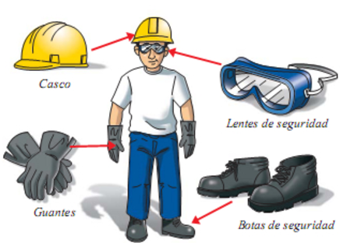
EQUIPO BÁSICO PARA LA OBRA PERSONAL TÉCNICO
Casco
Gafas de seguridad
Tapones para los oídos
Calzado son punta de acero
Flexómetro
Cinta métrica (50 m,
Clinómetro de mano
Calculadora de bolsillo
Brújula de mano
Libreta de apuntes
Manual de control de obra
Cámara fotográfica
Notes:
RM

Slide 59
EQUIPO DE PROTECCIÓN PERSONAL (EPP)
Casco.
Gafas de seguridad.
Tapones para los oídos.
Guantes.
Calzado son punta de acero.
Notes:
RM

Slide 60
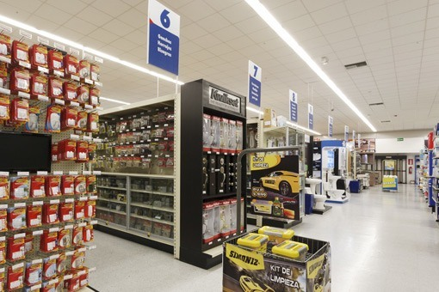
PROVEEDORES
Lista de opciones
Comprobar costo/beneficio
Verificación de estándares establecidos por el INEN
Contrato
Notes:
RM

Slide 61
ORGANIZACIÓN DE UN SISTEMA DE CONTROL DE CALIDAD
Primera reunión para organización del control de la obra
Temas más importantes a tratar:
Introducción de todo el personal clave.
Determinar responsabilidades.
Permisos.
Minutas de las reuniones (Quien prepara y firman).
Procedimiento de correspondencia. Copias necesarias de documentos.
Planos, especificaciones y otros documentos de contrato
Cronograma de la obra.
Certificaciones de pago (Procedimiento y responsabilidades).
Ordenes de cambio (Procedimiento y responsabilidades).
Extensiones de tiempo y atrasos.
Manual de Seguridad al Contratista.
Participantes:
Inversionista
Administrador del proyecto
Diseñador
Contratista
Fiscalizador
Notes:
RM

Slide 62
ORGANIZACIÓN DE UN SISTEMA DE CONTROL DE CALIDAD
Se realizarán reuniones para evaluar el proceso constructivo y financiero quincenalmente.
Temas más importantes a tratar:
Minutas de las reuniones.
Planos, especificaciones y otros documentos de contrato
Cronograma de la obra.
Certificaciones de pago.
Ordenes de cambio.
Extensiones de tiempo y atrasos.
Seguridad de la obra.
Participantes:
Administrador del proyecto
Contratista
Fiscalizador
Notes:
RM

Slide 63
CONTROL DE CALIDAD DE MATERIALES Y MANO DE OBRA
Materiales de Construcción | Norma
Agregado Grueso | ASTM C33/C33M - 16e1
Agregado Fino | ASTM C33/C33M - 16e1
Cemento Portland | ASTM C150/C150M
Hormigón | ASTM C 172/172M- C1064/1064M - C143/143M - C138/C138M - C231/C231M - C31/C31M
Acero de Refuerzo | ASTM A615/A615M
Bloques | ASTM C140
Para la mano de obra habrá un nivel jerárquico de acuerdo a su experiencia y especialidades y todos estarán bajo la supervisión del residente de obra o contratista.
Notes:
RM

Slide 64
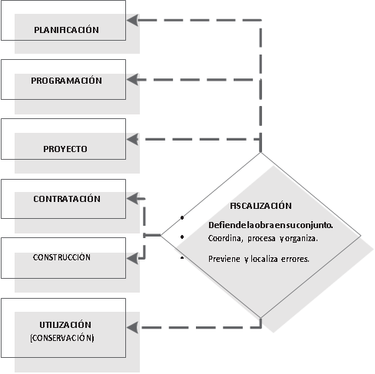
FISCALIZACIÓN DE LA OBRA
Duración
Costos
Calidad
Solución Problemas
Diagrama de funciones de la Fiscalización.
Fuente: Velasteguí. L., Frías. A.
Notes:
RM

Slide 65
PERFIL DEL FISCALIZADOR
Ingeniero Civil o Arquitecto
Preparación Académica
Experiencia Suficiente
Criterio Técnico
Conocimiento Jurídico en Construcción
Liderazgo
Organización
Verificación de la correcta realización de los rubros estipulados en el presupuesto, cronograma y especificaciones técnicas.
Medición y pagos de cantidades de obra ejecutada.
Aprobar cambios en el proyecto de ser necesarios.
Documentar el proceso y avance de la obra.
Notes:
RM

Slide 66
SELECCIÓN Y FORMACIÓN DE PERSONAL
Recepción de hojas de vida de los aspirantes
Selección personal idóneo
Informar y capacitar al personal seleccionado
Seguridad
Riesgos
Función a ejecutar
Previsiones
Sanciones
Personal Técnico
Personal Administrativo
Personal de Apoyo
Notes:
RM

Slide 67
SEGURIDAD EN ÁREAS DE TRABAJO
REGLAMENTO DEL SEGURO GENERAL DE RIESGOS DEL TRABAJO
Identificar y evaluar riesgos
Medidas preventivas
Combatir y controlar riesgos
Capacitar al personal
Registro de accidentes
Investigar accidentes
Afiliación y registro de los trabajadores al IESS y MT
Notes:
RM

Slide 68
SEGURIDAD EN ÁREAS DE TRABAJO
REGLAMENTO DEL SEGURO GENERAL DE RIESGOS DEL TRABAJO
# ART. | Núm | Acciones que se van a realizar en obra | Evidencia | Meses
 |  |  |  | 1 |  | 2 |  | 3 |  | 4 |  | 5 |  | 6 |  | 7 |  | 8 |  | 9 |  | 10 |  | 11 |  | 12 |  | 13 |  | 14 |  | 15 |  | 16 |  | 17 |  | 18 |  | 19 |  | 20
3 | a | Realizar una reunión con todo el personal de la obra y presentar la política de la empresa. | Acta de reunión
 | b | En el cronograma de obra identificar las etapas constructivas más riesgosas y recordar a los trabajadores su capacitación. | Informe mensual del encargado sobre identificación de riesgos en obra
 | c | Estar presente en obra y supervisar que en obra los trabajadores cumplan con el uso del equipo de seguridad y sigan las normas de prevención de seguridad impartidas antes de empezar la obra. | Listado de asistencia de personal con equipo de seguridad (quien no trae equipo de seguridad no trabaja ese día)
Notes:
RM

Slide 69
SEGURIDAD EN ÁREAS DE TRABAJO
EN CASO DE EXISTIR UN ACCIDENTE
Conseguir atención médica
Reportar la lesión
Supervisión legal
Investigación
Sanciones
Notes:
RM

Slide 70
MANUAL GENERAL DE CONTROL DE OBRA
Obras preliminares
Movimiento de tierras
Estructura
Concepto
Especificación técnica
Control de calidad
Medición y pago
Albañilería
Instalaciones hidrosanitarias
Instalaciones eléctricas
Acabados
Obras Exteriores
Notes:
RM

Slide 71
REPROGRAMACIÓN Y CONTROL DE CAMBIOS
Solicitud de Cambio o corrección
Análisis del impacto del cambio (técnico, financiero, riesgos)
Aprobación/ Desaprobación
Acta de conformidad
Ejecución
Notes:
RM

Slide 72
CONCLUSIONES
Se ha podido determinar la importancia que tiene para el cantón Latacunga la construcción de un proyecto inmobiliario, considerando que de acuerdo a datos oficiales se ha constituido en un eje importante de desarrollo urbano.
El estudio de factibilidad del proyecto determinó que se requiere de una inversión de 753.567,47, con un 66.82% de financiamiento por parte de los inversionistas y el 33,18% a través del financiamiento otorgado por una entidad financiera.
La evaluación financiera del proyecto estimó un VAN positivo de 77.491,87 dólares, lo que muestra que el proyecto es ejecutable y financieramente rentable.
Notes:
RM

Slide 73
CONCLUSIONES
La comparación del VAN con financiamiento y VAN sin financiamiento nos indica que más rentable la ejecución del proyecto con un apalancamiento bancario.
En el análisis de sensibilidad por variación de costos el proyecto soporta un incremento del 12,14 %.
En el análisis de sensibilidad por variación de precios de venta el proyecto soporta un decremento del 11,07 %.
A partir del análisis de sensibilidad combinado, se puedo observar que el proyecto es sensible al incremento de costos en un 8% y a la disminución de los ingresos en un 3%.
Notes:
RM

Slide 74
CONCLUSIONES
El manual permitirá sistematizar, planificar, desarrollar las herramientas adecuadas y procedimientos que permitan al fiscalizador y a la empresa constructora organizar su trabajo, a la vez que cumplir con los objetivos de control financiero y de calidad de las obras del Conjunto Residencial Alejandría en la ciudad de Latacunga.
Notes:
RM

Slide 75
RECOMENDACIONES
Es necesario realizar estudios permanentes para establecer la situación del mercado inmobiliario, puesto que esto permitirá mejorar los proyectos y volverlos más competitivos en el mercado en que desenvuelven.
Se requiere que se considere las estrategias establecidas en la presente propuesta para volver al proyecto más eficiente y competitivo, en donde se debe poner especial énfasis el control de la obra por medio del manual establecido.
Notes:
RM

Slide 76
RECOMENDACIONES
Una vez realizado el análisis de factibilidad del proyecto, se deben tomar todos los elementos estratégicos considerados en la propuesta que sirvan y aporten a la elaboración de las acciones para elevar el rendimiento del proyecto.
Se recomienda pedir una certificación de la calidad de los materiales de construcción que se reciben en obra para garantizar la calidad del producto a entregar.
Se debe tramitar los permisos de construcción de la obra con la mayor brevedad posible para cumplir con el cronograma establecido.
Notes:
RM

Slide 77
RECOMENDACIONES
Se debe revisar constantemente las leyes, normativas y códigos, que rigen para la construcción de obras civiles, ya que están sujetos a variaciones y cambios que pueden involucrar problemas en el ámbito legal para la empresa constructora.
Notes:
RM

Slide 78
GRACIAS
Notes:
RM

